Slide 1
A dohányzás megelőzése
2. A dohányzás okozta betegségek-
következmények, hatások

Slide 2
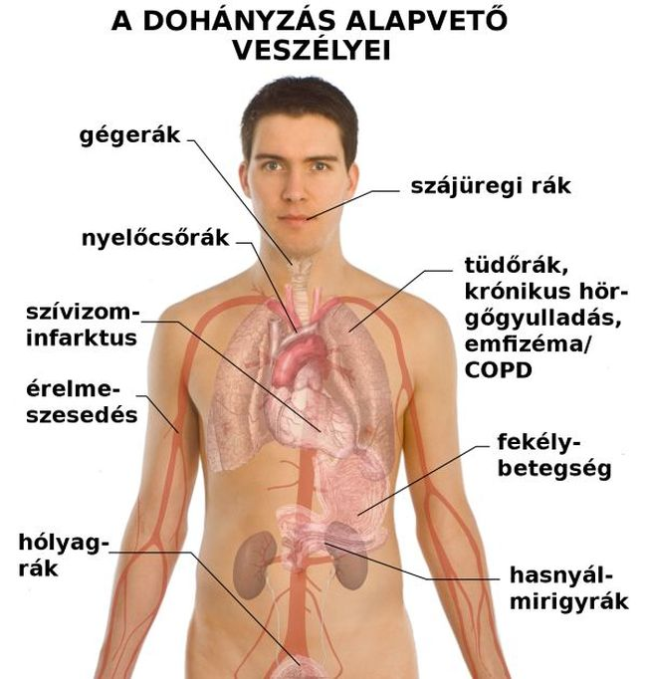

Slide 4
A dohányzás károsítja az egészséget
A tüdő-, gége, a szájüreg, a nyelőcső és a hólyagrák egyik rizikófaktora a dohányzás
A dohányzók között gyakoriak az idült légúti betegségek.
A dohányzás a szív és érrendszeri betegségek kockázati tényezője
A dohányzók között gyakori a fekélybetegség.
A dohányfüstös környezet a nemdohányzók egészségét is veszélyezteti.

Slide 5
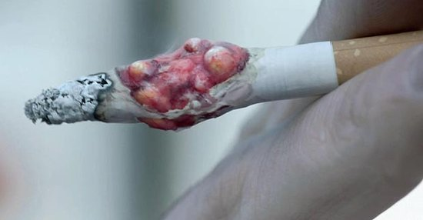

Slide 6
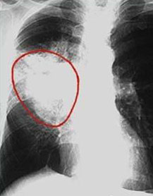

Slide 7
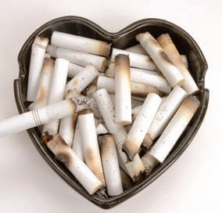
A környezeti dohányfüst súlyosbítja a szívbetegek panaszait, növeli a szívinfarktus-halálozás kockázatát.

Slide 8
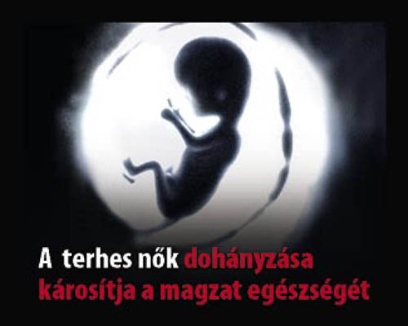

Slide 9
A dohányzás hatása a nőkre…
A szoptatás alatti dohányzás károsítja a csecsemő egészségét! - Az anyatej közvetíti a dohányfüst méreganyagait.
A várandós állapot vagy szoptatás alatti dohányzás, valamint a dohányfüstös környezet hatása növeli a csecsemőkori hirtelen halál gyakoriságát.
A várandós időszak alatti dohányzás a születendő gyermek értelmi fogyatékosságának lehet az okozója.
A kisbabát váró dohányzó anyák újszülöttei körében gyakran észlelhető légúti megbetegedés.
A dohányzó várandósok újszülöttei között gyakoribb a megnagyobbodott pajzsmirigy.
Az újszülöttek átlagban 340 grammal kisebb súllyal jönnek a világra.

Slide 10
A dohányzás hatása a férfiakra…
A dohányzás impotenciát okozhat.
A dohányzás hátrányos a fogamzásra.

Slide 12
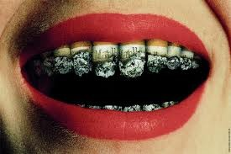
A dohányzás ínygyulladáshoz, kellemetlen lehelethez és a fogak elvesztéséhez vezethet.

Slide 13
A dohányzás csökkenti a szervezet A, C, B-12 és B-6 vitamin tartalmát.

Slide 14
Köszönöm a figyelmet!

